Slide 1
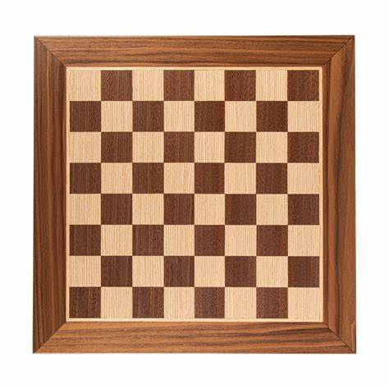
Компьютерная логическая игра «Сиджа»

Slide 2
Суть и цель игры
Сиджа - африканская игра, известная в Египте и
Судане. Игра ведется на квадратной доске с нечетным
количеством полей на стороне. Традиционная доска имеет
размеры 5х5.
Каждый из игроков получает количество
камней равное половине полей доски за вычетом одного.
То есть на доске количество камней у игроков одинаково.
Игра состоит из двух этапов
Цель игры – удалить все фишки противника с поля зажав их между своими.

Slide 3

Основные правила игры
На первом этапе, игроки
выставляют свои камни на поле.
Запрещено выставлять камень только на центральное
поле. Оно остается пустым до начала второй стадии
Вторую стадию игры начинает тот же игрок, который
начинал и первую. На этой стадии, ход заключается в том,
чтобы передвинуть камень на одно поле по горизонтали или вертикали.
Результативным считается ход, после которого, хотя бы один камень противника окажется зажатым по горизонтали или вертикали или между камнем, выполнявшим ход и любым другим своим стоящим на доске.

Slide 4

Архитектура и алгоритмы
1
Класс Game
Этот класс представляет игру «Сиджа». Он содержит методы для управления игровым процессом, хранит состояние игрового поля.
2
Класс Authentication
Этот класс представляет окно авторизации/регистрации пользователя. Он содержит методы для отображения окна, проверки данных о зарегистрированных пользователях и последующей авторизации, а также метод регистрации пользователя.

Slide 5

Архитектура и алгоритмы
1
Класс Game содержит методы:
2
Класс Authentication содержит методы:
__init__
draw_board
any_posible_movs
ai_turn
check_sidzha_winner
check_center
handle_turn
run
__init__
сreate_database_file
validate_password
is_username_available
register
login
toggle_password_visibility
center_window

Slide 6
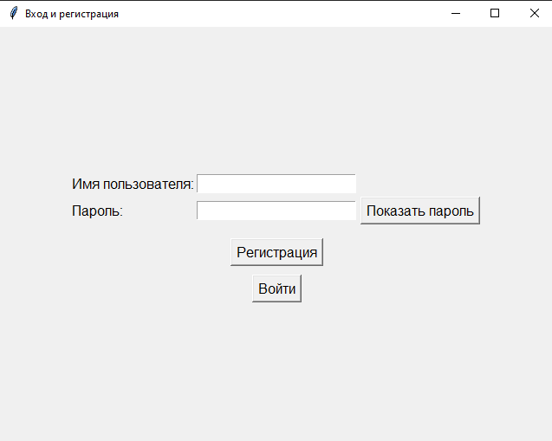
Что увидит пользователь запустив приложение?
Окно «Вход и регистрация»
В появившемся окне необходим ввести своё имя пользователя.
Если пользователь не зарегистрирован, ему необходимо придумать своё имя.
Во втором поле необходимо ввести пароль, указанный при регистрации.
Если аккаунт пользователя ещё не создан, то необходимо придумать пароль.

Slide 7
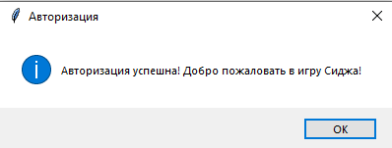
Что увидит пользователь запустив приложение?
Окно «Авторизация»
В появившемся окне, приложение уведомит о успешной авторизации пользователя и поприветствует его.
После нажатия кнопки «ОК» появляется окно на котором расположено игровое поле

Slide 8
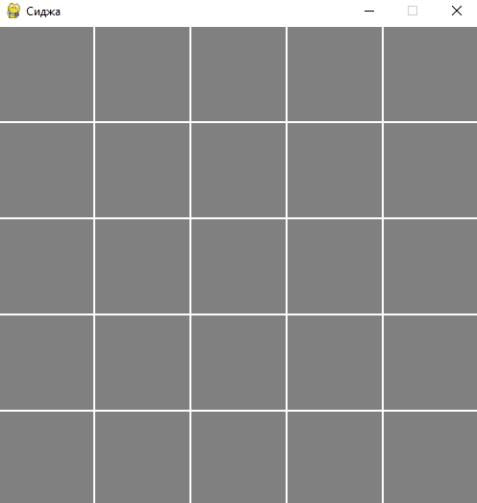
Что увидит пользователь запустив приложение?
Окно «Сиджа»
В появившемся окне, на котором расположено игровое поле размеров 5x5 клеток, происходит игра.
Чтобы игроку сделать ход, необходимо нажать на соответствующую клетку игрового поля. После хода пользователя, автоматически делает ход искусственный интеллект.

Slide 9
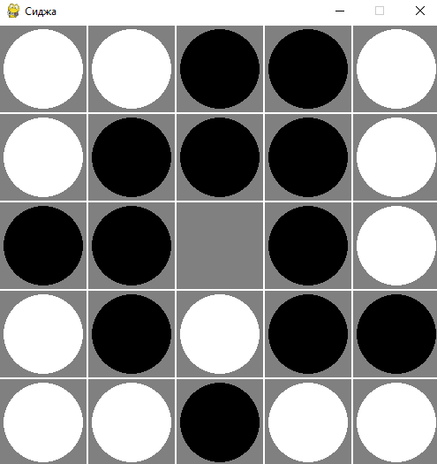
Что увидит пользователь запустив приложение?
Окно «Сиджа»
Когда все клетки, кроме центральной, заполнены, автоматически начинается вторая фаза игры, где игрок должен выбрать свою фишку и передвинуть ее на свободную клетку.

Slide 10
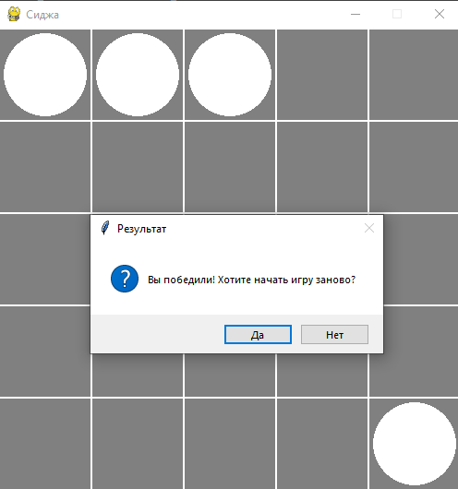
Что увидит пользователь запустив приложение?
Окно «Результат»
После завершения игры появляется окно «Результат», в котором написано победили вы, или проиграли. Так же, в этом окне, вам предлагается начать игру заново.
При нажатии на «Да», доска очищается и игра начинается заново.
При нажатии на «Нет», приложение через короткий промежуток времени самостоятельно закроется.

Slide 11
Спасибо за внимание!

